Slide 1
Сравнение алгоритмов перцептивного хэширования
Копытина Арина
Вгу фкн 2 курс 13 группа

Slide 2
Что такое перцептивное хэширование?
Перцептивное хэширование – это использование алгоритма дактилоскопии, который создает фрагмент, хэш или отпечаток различных форм мультимедиа.
Перцептивный хэш - это тип хэша, который генерируется на основе содержания объекта. Поэтому незначительная трансформация объекта не повлечёт сильное изменение самого хэша.
Перцептивные хэши можно сравнивать между собой и делать вывод о степени различия двух наборов данных.
Перцептивные хэш-функции широко используются при выявлении случаев онлайн-нарушения авторских прав, а также в цифровой криминалистике из-за возможности корреляции между хэшами, чтобы можно было найти похожие данные (например, с отличающимся водяным знаком).

Slide 3
Как работают Перцептивные хэш-функции
Перцептивные хэш-функции извлекают определенные функции из мультимедийного контента и рассчитывают значение хеш-функции на основе этих функций.
Применение перцептивного хеширования в процессе идентификации объектов позволяет значительно снизить временные затраты на обработку, а также уменьшить число ошибок при проверке.
Данные (m)
Фото, видео, текст и др.
Хэш-функция
H(m)
Вычисленный хэш
n байт

Slide 4
Алгоритмы, которые мы разберём
aHash
dHash
idHash
pHash

Slide 5
aHash (Average Hash)
aHash – средняя хэш-функция.
Алгоритм усреднения хэша использует низкочастотные изображения, чтобы создать хэш 64-битной подписи. К сожалению, aHash генерирует большое число зачастую ложных срабатываний.
aHash работает быстро, но очень не точно.
Фото
Уменьшаем фото
Вычисляем среднее
Бинаризация
Строим хэш
Делаем черно-белым

Slide 6
Phash (Perceptual Hash)
pHash – один из лучших алгоритмов с наиболее актуальными результатами.
В общем случае pHash способен проверить идентичность картинки даже если на нее была нанесена небольшая копирайт метка. Нечувствителен к цвету, контрастности, яркости, размеру и даже к слабым геометрическим изменениям.
Фото
Уменьшаем фото
Запускаем дискретное косинусное преобразование
Бинаризация
Убираем цвет
Строим хэш

Slide 7
dhash (Difference Hash)
Идея dHash заключается в том, что вы изменяете размер исходного изображения до 8x9, а затем преобразуете его в массив бит размером 8x8 - каждый из них указывает, является ли соответствующий пиксель ярче или темнее, чем тот, что справа (или слева). Затем вы применяете расстояние Хэмминга к таким массивам, чтобы измерить, насколько они отличаются друг от друга.
Фото
Уменьшаем фото
Вычисляем разницу
Бинаризация
Строим хэш
Делаем черно-белым

Slide 8
idhash (the Important Difference Hash)
Основным улучшением по сравнению с dHash являются данные о "важности", которые делают его нечувствительным к алгоритму изменения размера и возможным ошибкам из-за преобразования цветовой схемы. Это массив из дополнительных 64 битов, который сообщает функции сравнения, какая половина из 64 битов важна (когда разница между соседними данными была достаточно значительной), а какая нет. Таким образом, сравнивается не каждый бит в отпечатке, а только половина из них.
Другими улучшениями являются:
Он выполняет вычитание не только по горизонтали, но и по вертикали, что добавляет еще 128 бит.
Вместо изменения размера до 8x9 он изменяет размер до 8x8 и помещает изображение на тор.
Фото
Уменьшаем фото
Вычисляем разницу
Находим медиану модуля разницы
Делаем черно-белым
Строим хэш

Slide 9
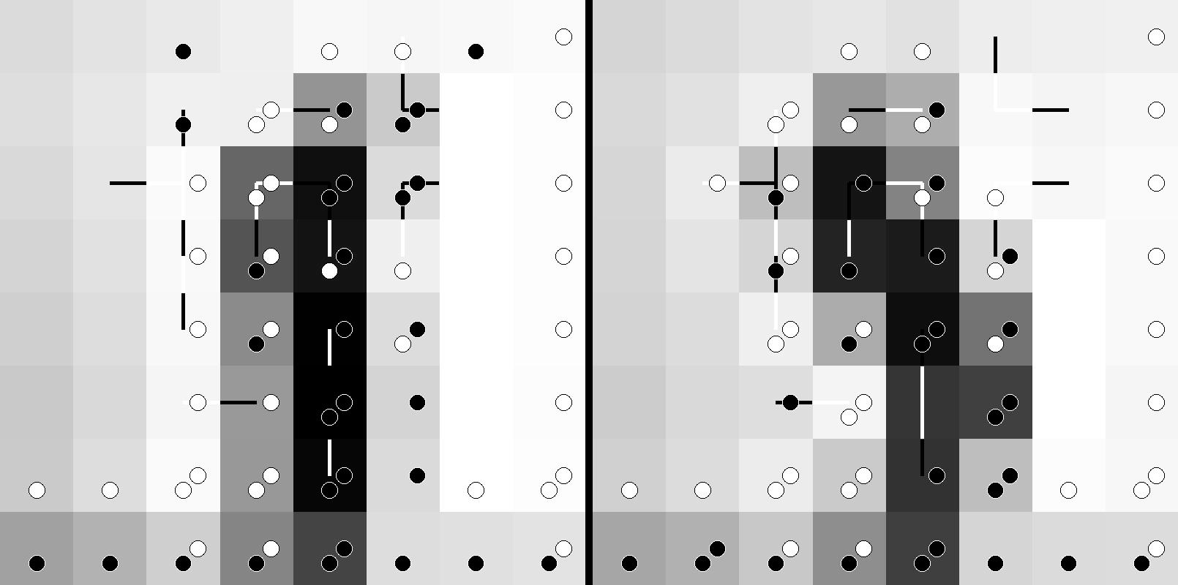
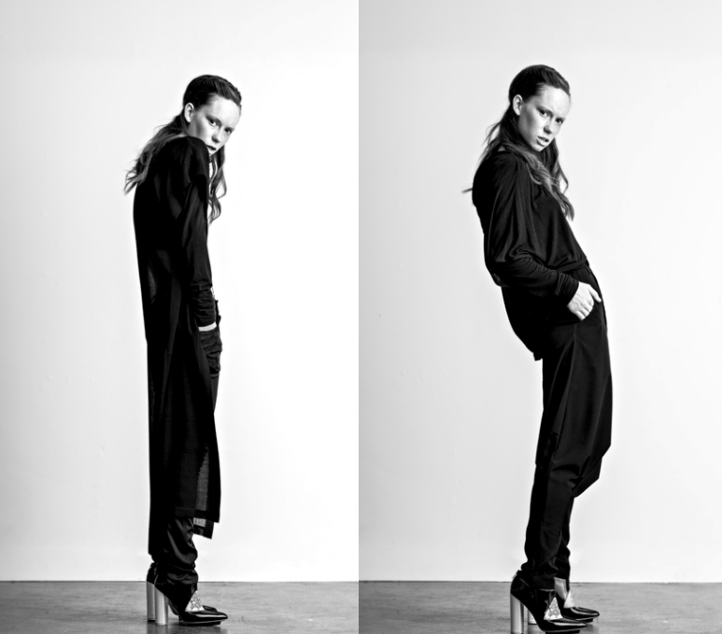
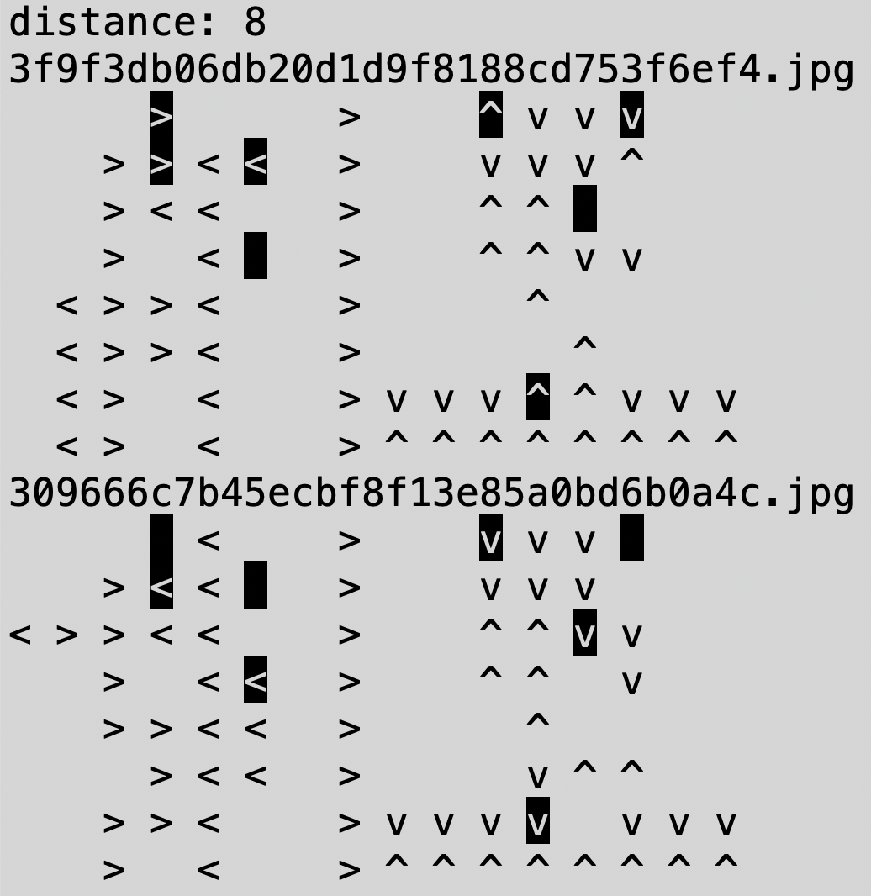
idhash (the Important Difference Hash)

Slide 10
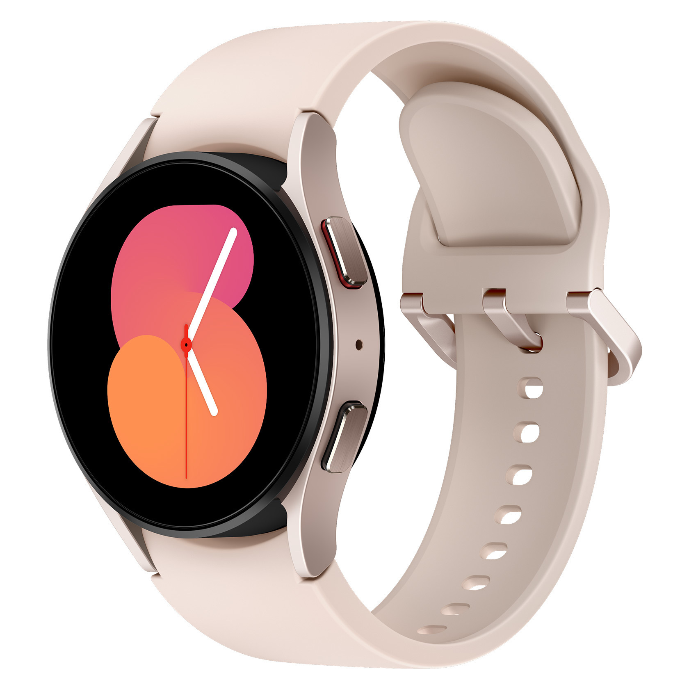
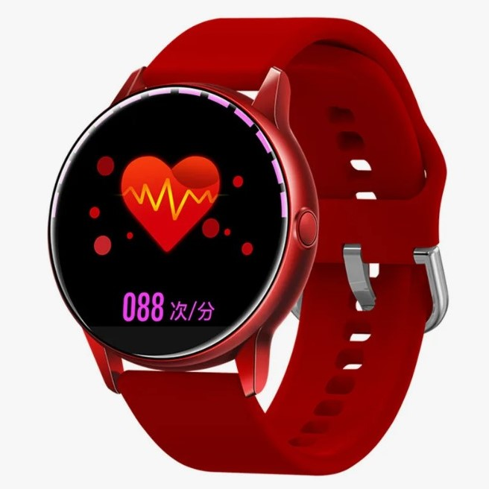
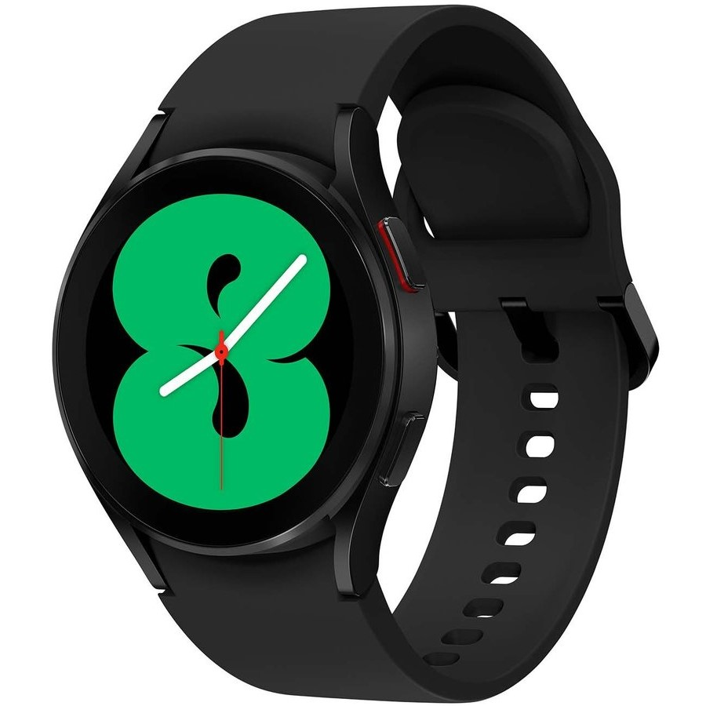
Наши подопытные
Белые часики
красные часики
Чёрные часики

Slide 11
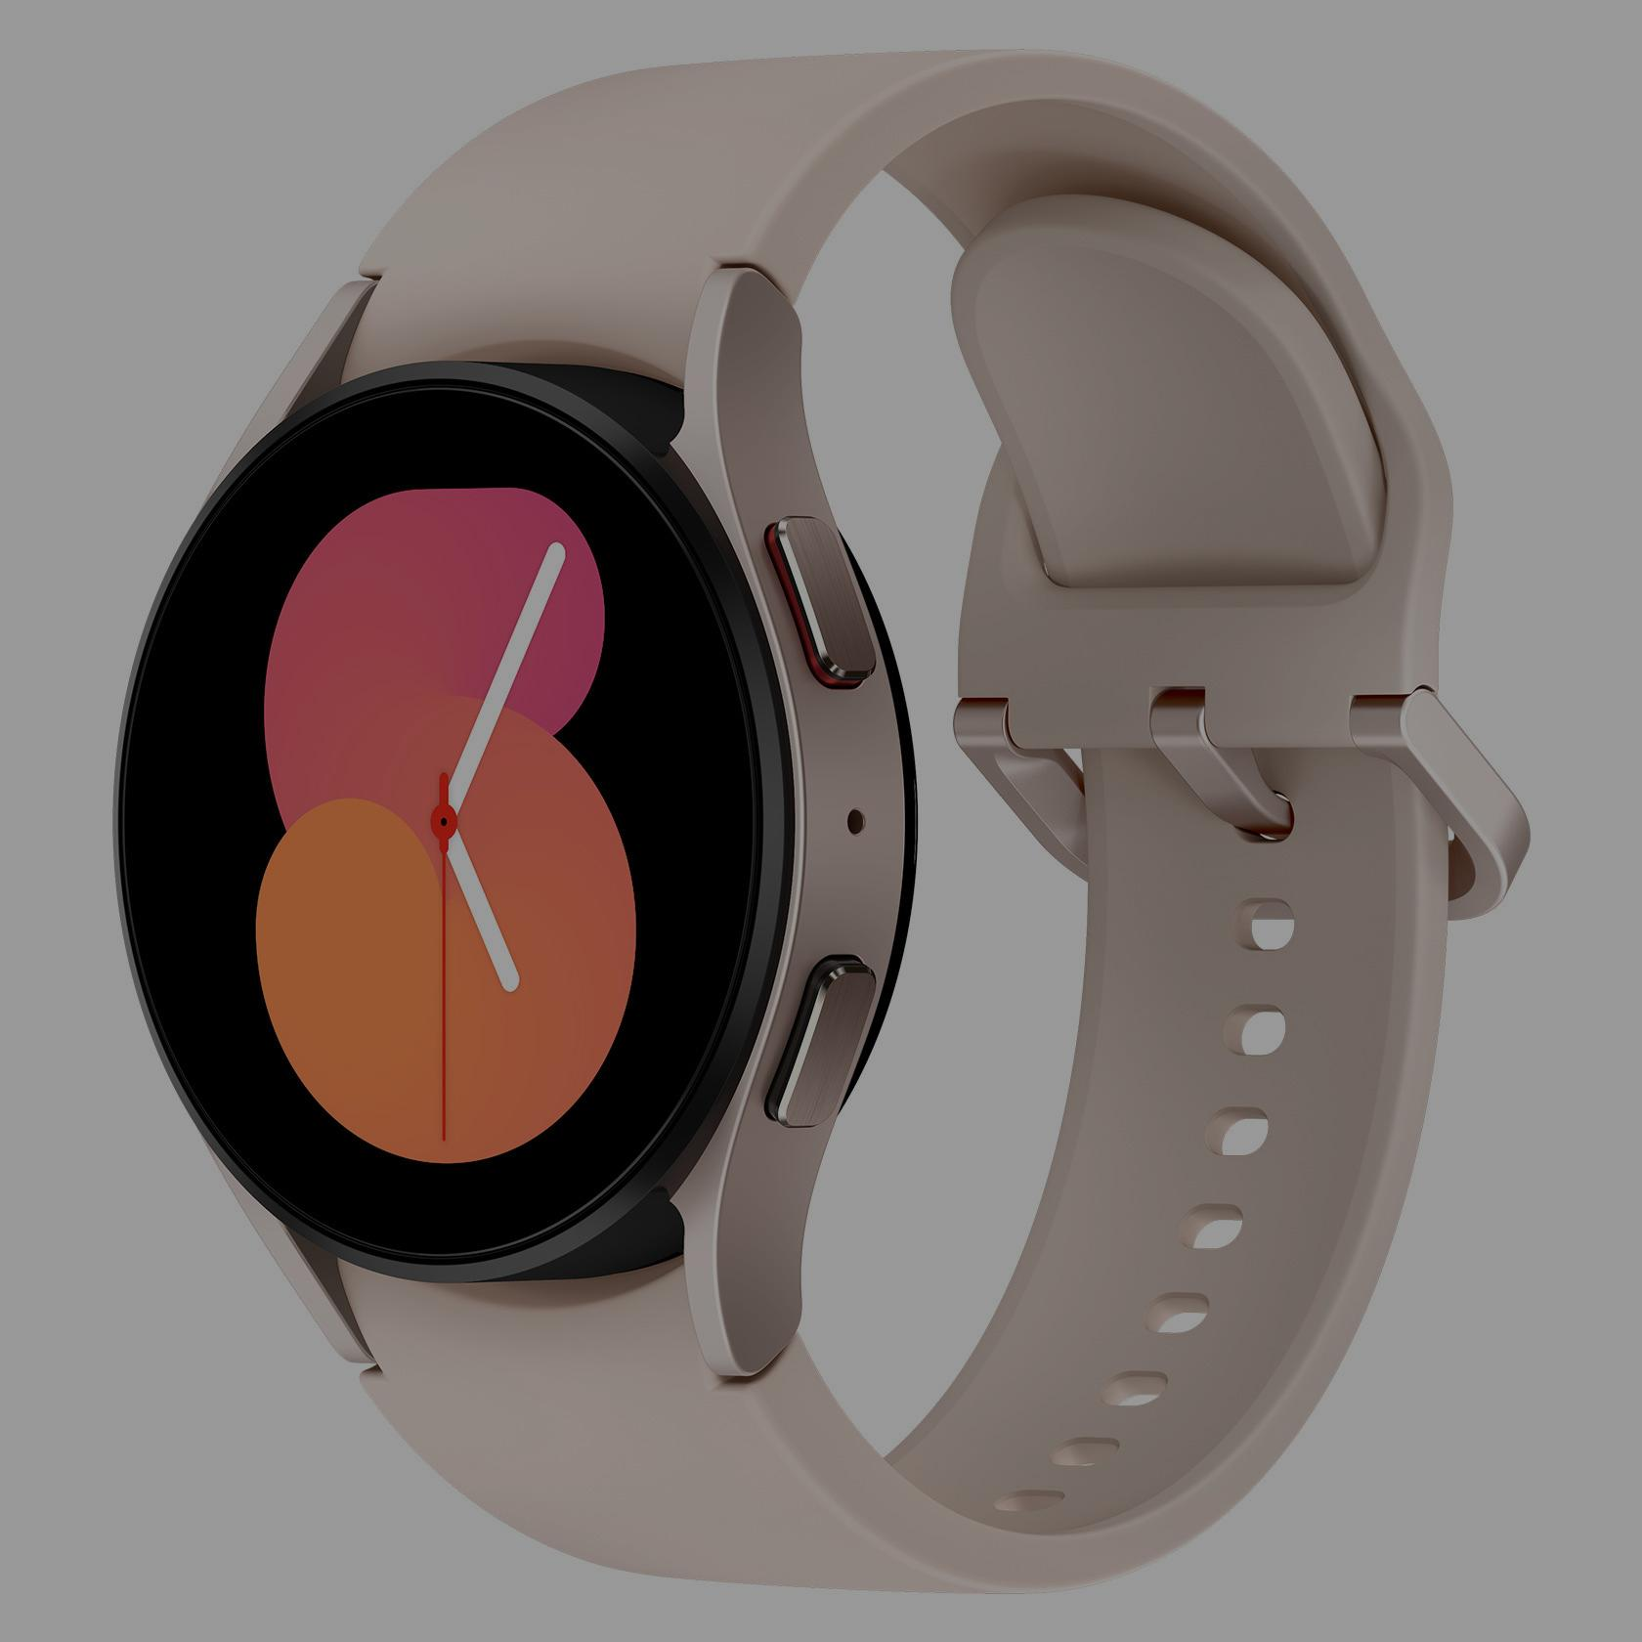
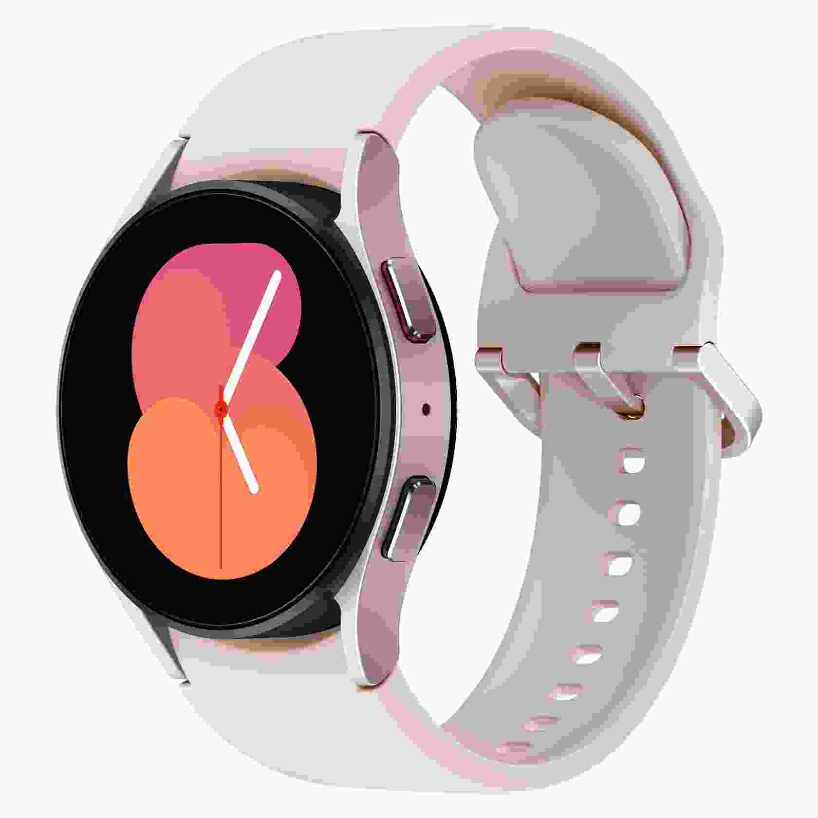
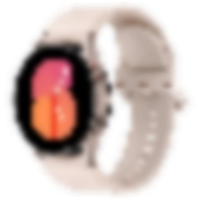
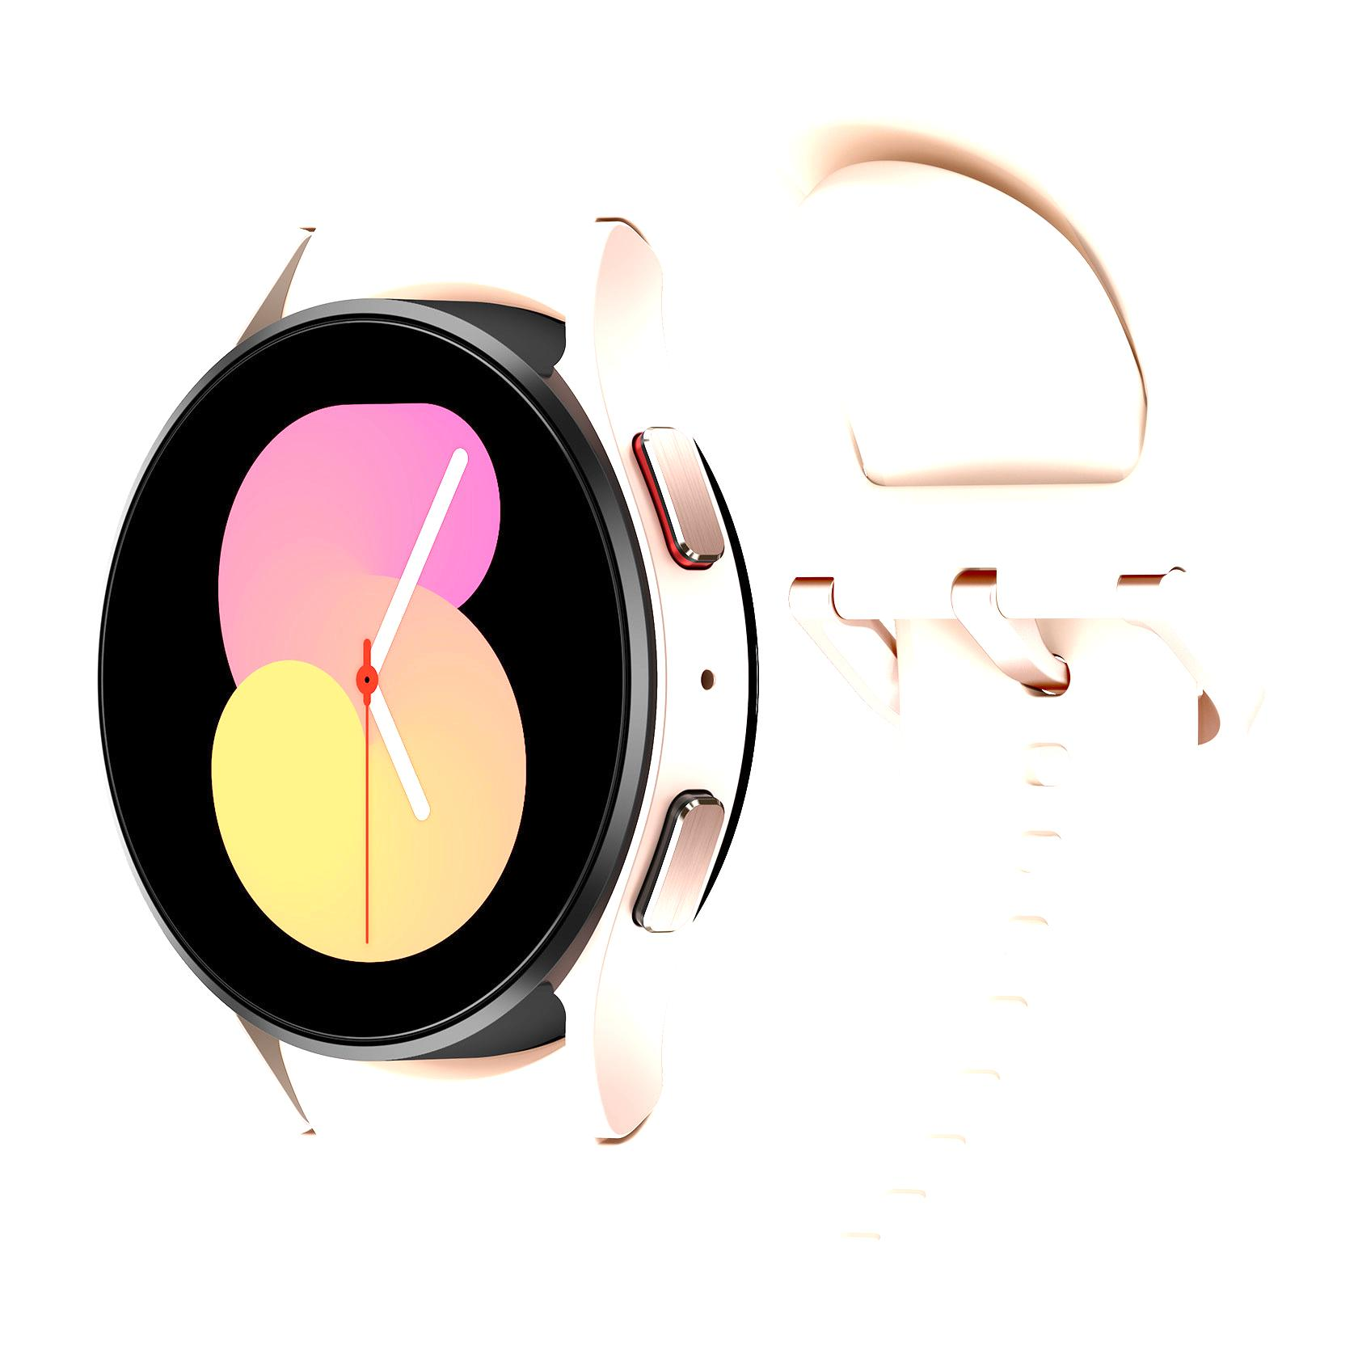
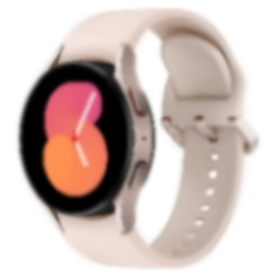
Подопытные белые часики
color photo
low-quality photo
Low photo

Slide 12
Сравнение скорости обработки фото хэш-функциями Подопытных белых часиков

Slide 13
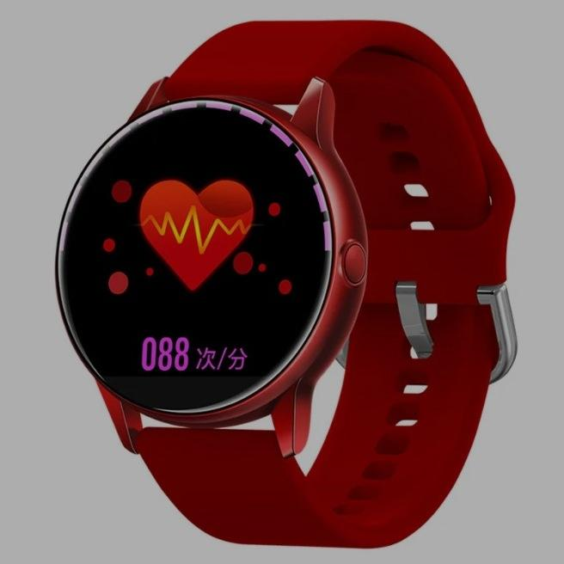
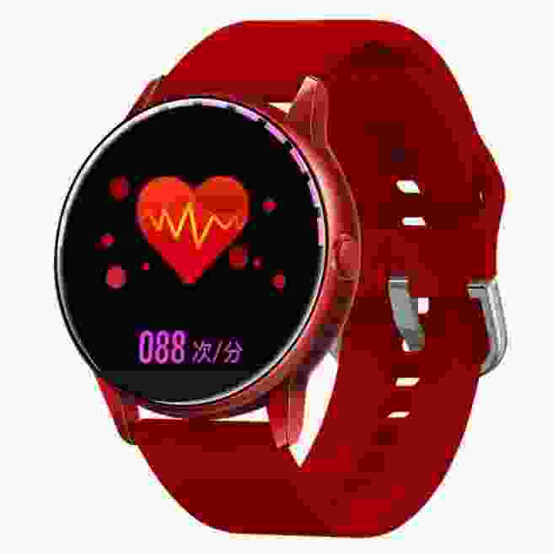
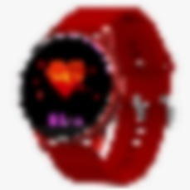
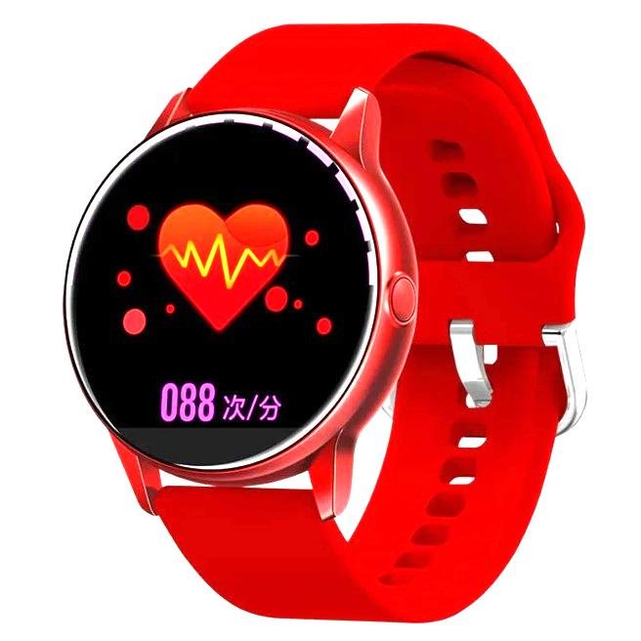
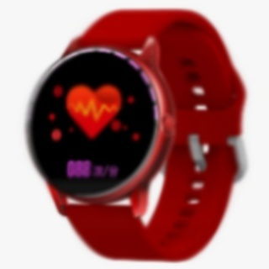
Подопытные красные часики
color photo
low-quality photo
Low photo

Slide 14
Сравнение скорости обработки фото хэш-функциями Подопытных красных часиков

Slide 15
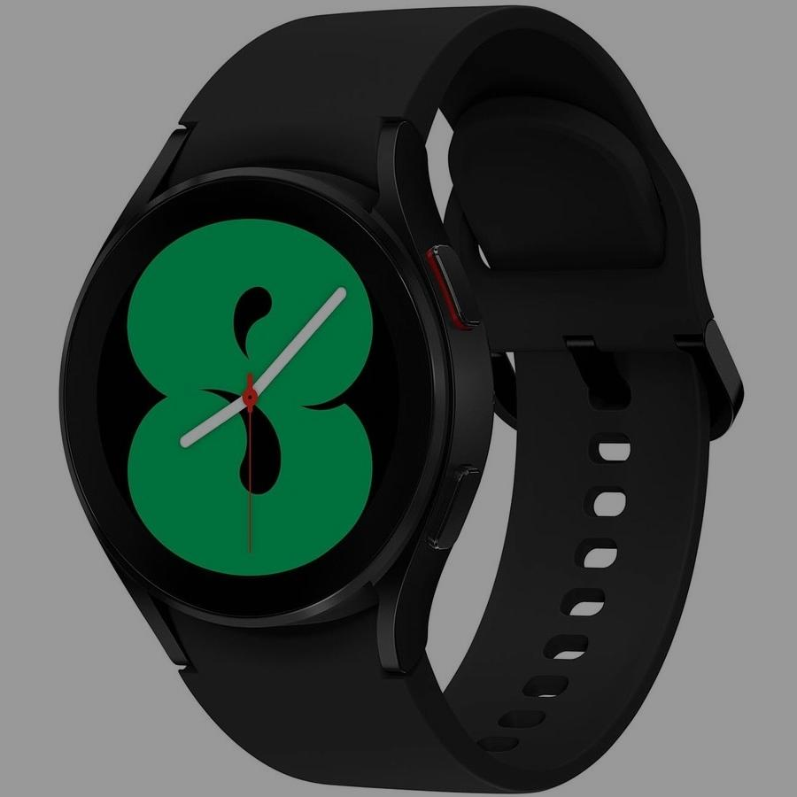
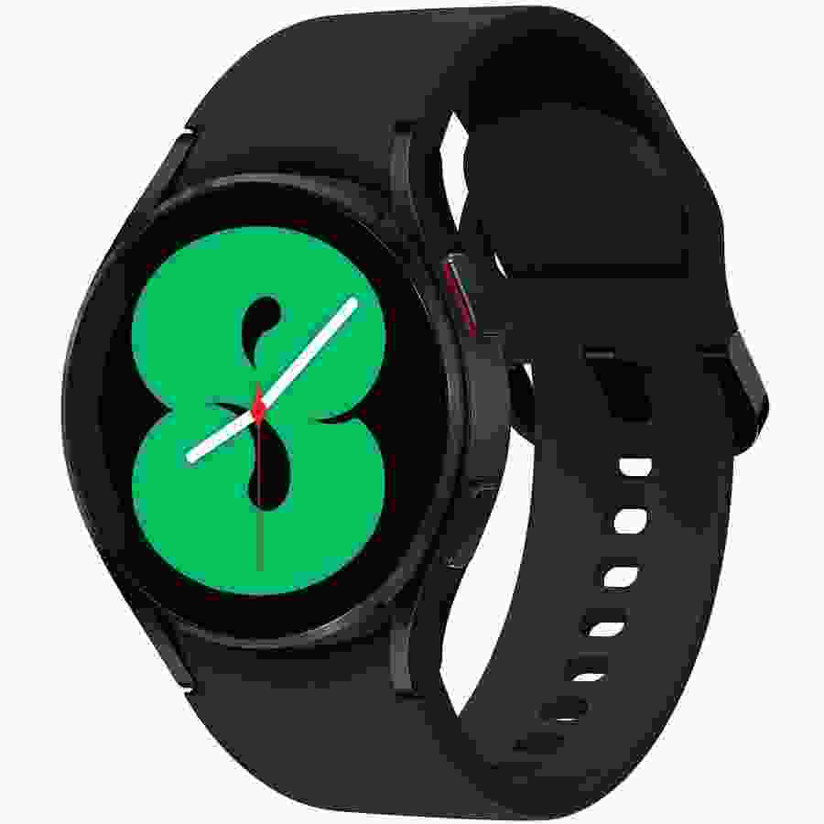
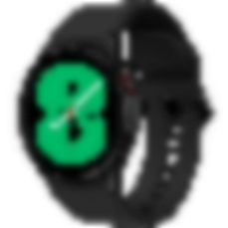
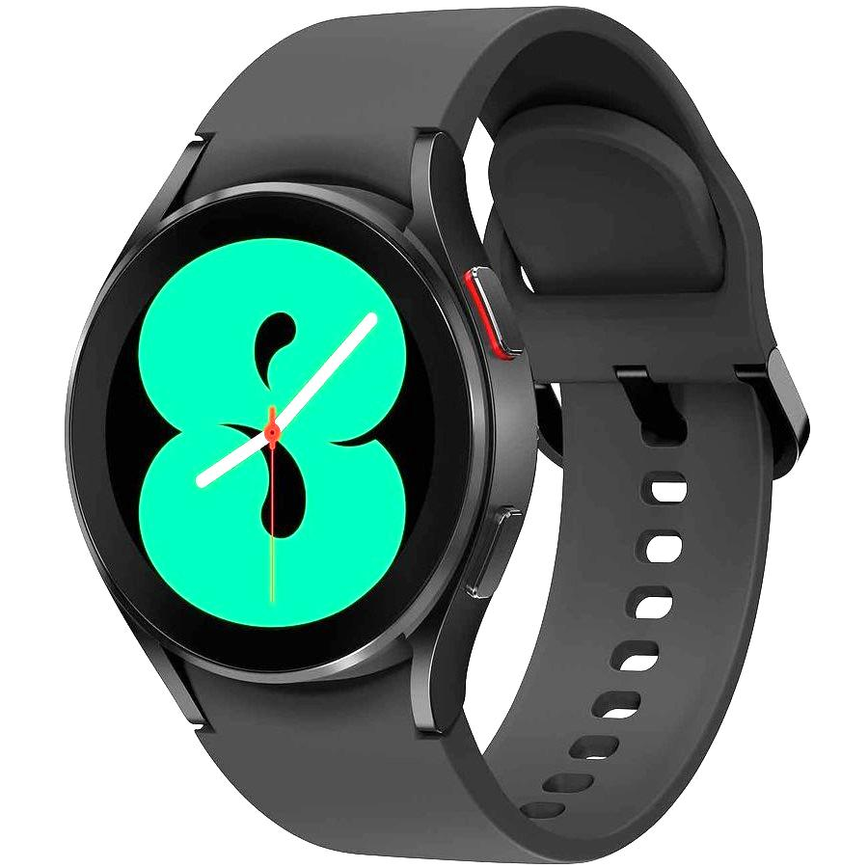
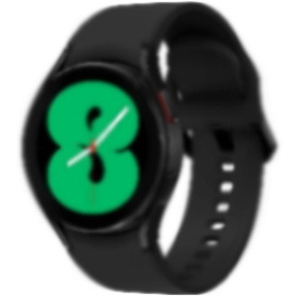
Подопытные чёрные часики
color photo
low-quality photo
Low photo

Slide 16
Сравнение скорости обработки фото хэш-функциями Подопытных чёрных часиков

Slide 17
Сравнение общей и средней скорости обработки фото хэш-функциями
 | dHash | idHash | pHash | aHash
Белые | Общ: 0,586263342 Сред: 0,007063414 | Общ: 0,551161038 Сред: 0,006640494 | Общ: 0,684079 Сред: 0,008241916 | Общ: 0,648706 Сред: 0,007815735
Красные | Общ: 0,470096915 Сред: 0,005663818 | Общ: 0,425576515 Сред: 0,005127428 | Общ: 0,171867 Сред: 0,002070687 | Общ: 0,156239 Сред: 0,001882398
Чёрные | Общ: 0,50209487 Сред: 0,006049336 | Общ: 0,442013249 Сред: 0,005325461 | Общ: 0,301496 Сред: 0,003632482 | Общ: 0,248001 Сред: 0,002987964

Slide 18
Вывод №1 о скорости хэш-функций
Самая высокая скорость обработки – у aHash
Самая низкая скорость обработки – у dHash
Самая стабильная скорость обработки – у idHash
Самое большое количество «вершин» – у pHash, то есть самое большое количество точек, на обработку которых тратится много времени.

Slide 19
Сравнение точности хэш-функций Для белых часиков
 | dHash | idHash | pHash | aHash
Нижний порог | 0,171875 | 0,0625 | 0,015625 | 0,109375
Верхний порог | 0,125 | 0,0625 | 0,078125 | 0,1875
Нахлёст | до 0,125 | до 0,625 | 0,015-0,078 | 0,1 - 0,18

Slide 20
Сравнение точности хэш-функций Для красных часиков
 | dHash | idHash | pHash | aHash
Нижний порог | 0,109375 | 0,0625 | 0,09375 | 0,109375
Верхний порог | 0,265625 | 0,101563 | 0,09375 | 0,015625
Нахлёст | 0,11-0,27 | 0,0625-0,1 | до 0,09375 | 0,015 - 0,1

Slide 21
Сравнение точности хэш-функций Для чёрных часиков
 | dHash | idHash | pHash | aHash
Нижний порог | 0,125 | 0,085938 | 0,09375 | 0,109375
Верхний порог | 0,46875 | 0,273438 | 0,15625 | 0,234375
Нахлёст | 0,125-0,47 | 0,086-0,27 | 0,09-0,15 | 0,1 - 0,23

Slide 22
Вывод №2 о нахлёсте хэш-функций
Сделав выводы по предыдущим таблицам, можно сказать, что были определены средние «точные» значения, не достигая которых данные будут считаться близкими (равными)
 | dHash | idHash | pHash | aHash
Точно до | 0,125 | 0,0625 | 0,09375 | 0,109375

Slide 23
Подопытные белые часики
color photo
low-quality photo
Low photo

Slide 24
Сравнение точности хэш-функций Для белых часиков (color photos)

Slide 25
Сравнение точности хэш-функций Для белых часиков (Low-quality photos)

Slide 26
Сравнение точности хэш-функций Для белых часиков (low photos)

Slide 27
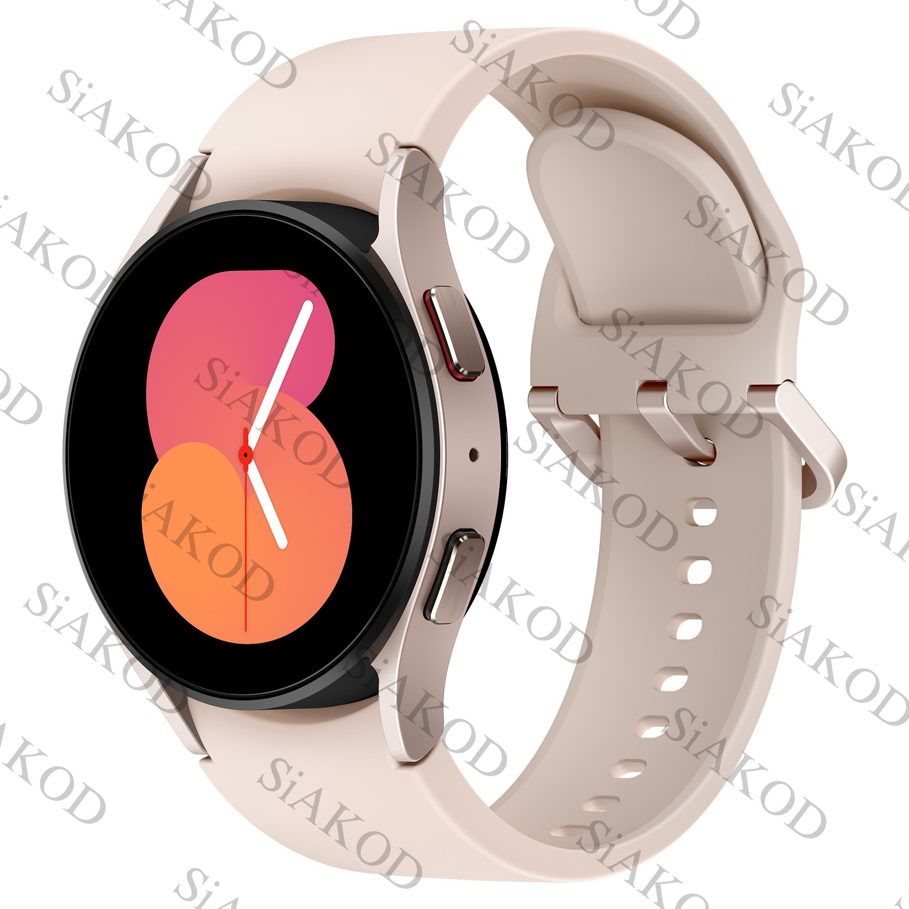
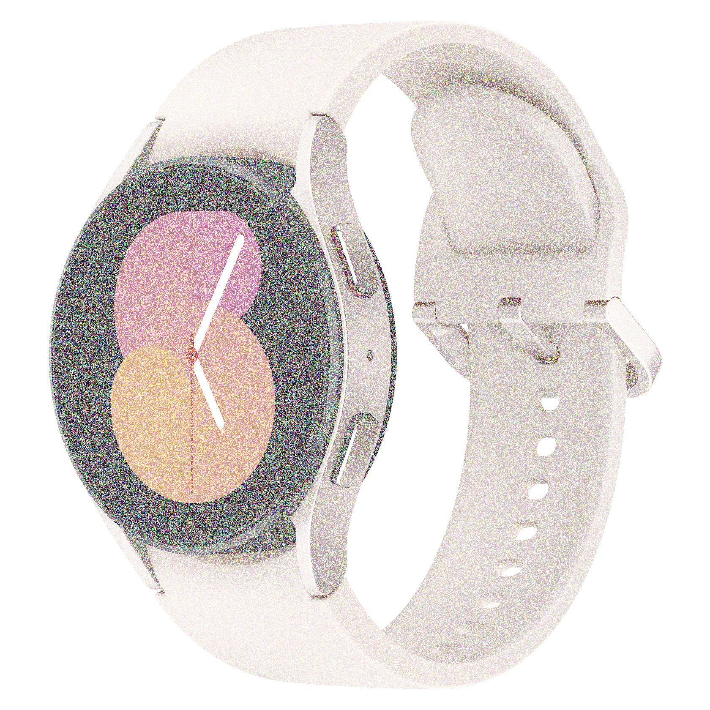
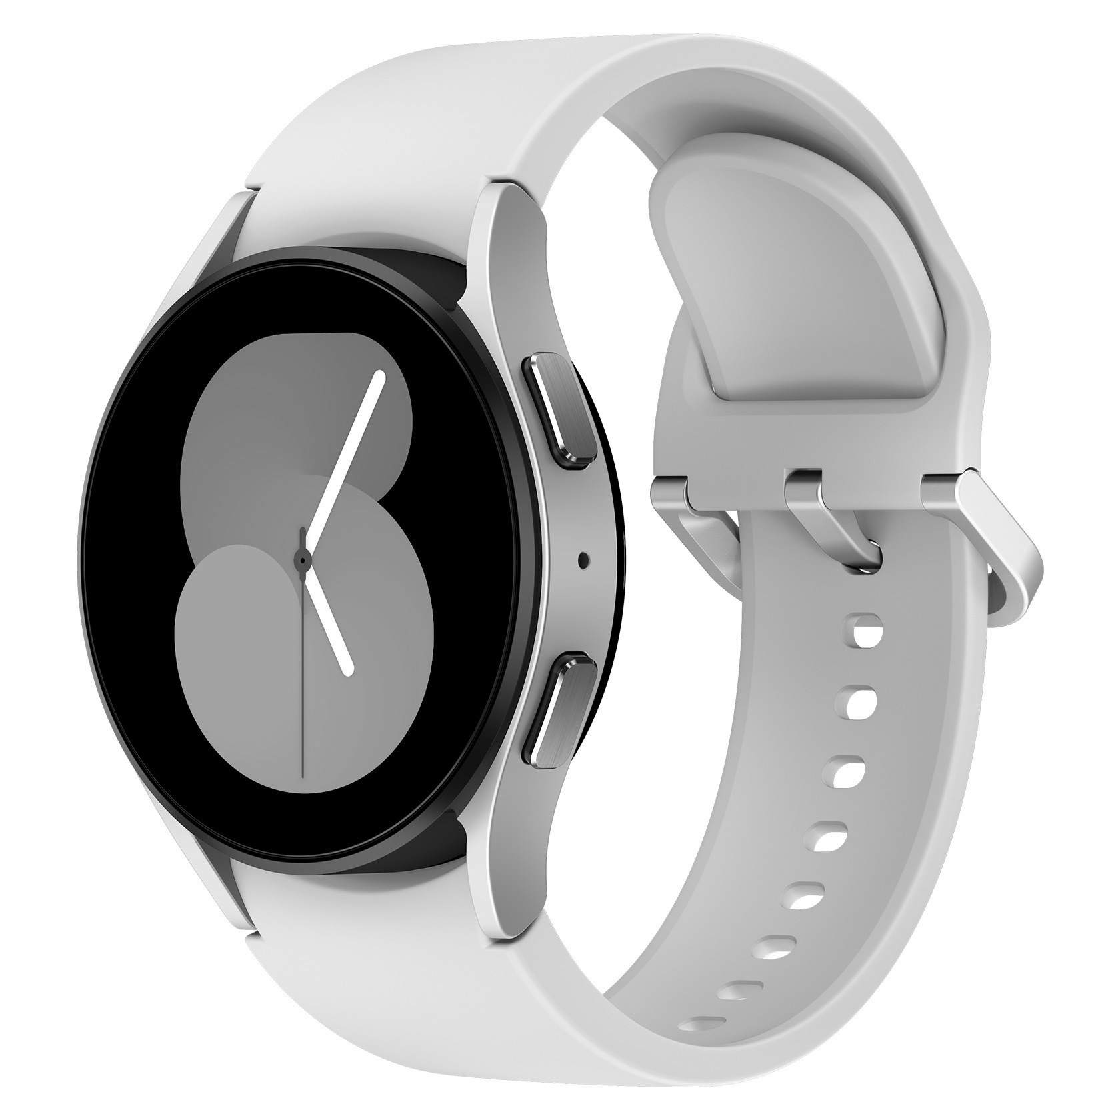
Подопытные Дополнительные фото
С вотермаркой
С гауссовым шумом
Чёрно-белая

Slide 28
Сравнение точности хэш-функций Для белых часиков (Дополнительные фото)

Slide 29
Подопытные красные часики
color photo
low-quality photo
Low photo

Slide 30
Сравнение точности хэш-функций Для Красных часиков (color photos)

Slide 31
Сравнение точности хэш-функций Для красных часиков (Low-quality photos)

Slide 32
Сравнение точности хэш-функций Для красных часиков (low photos)

Slide 33
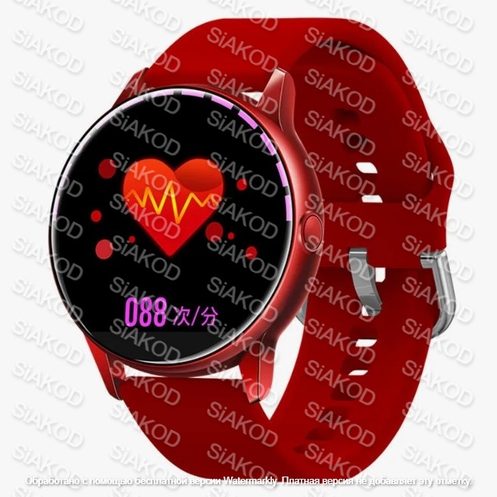
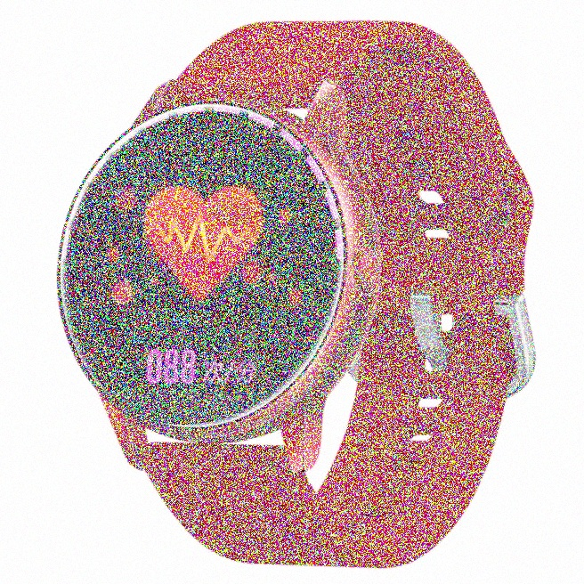
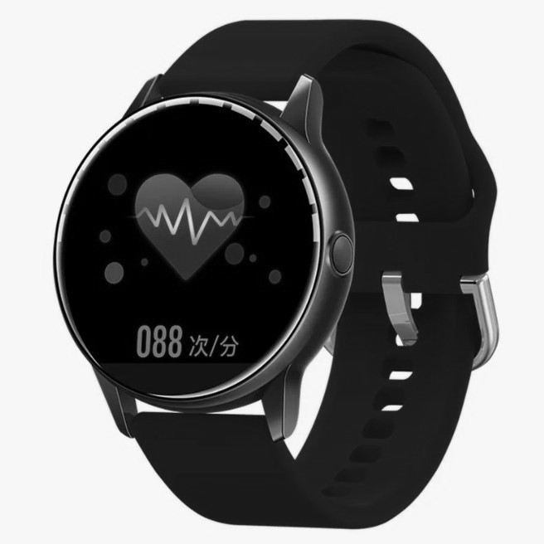
Подопытные Дополнительные фото
С вотермаркой
С гауссовым шумом
Чёрно-белая

Slide 34
Сравнение точности хэш-функций Для белых часиков (Дополнительные фото)

Slide 35
Подопытные чёрные часики
color photo
low-quality photo
Low photo

Slide 36
Сравнение точности хэш-функций Для чёрных часиков (color photos)

Slide 37
Сравнение точности хэш-функций Для белых часиков (Low-quality photos)

Slide 38
Сравнение точности хэш-функций Для белых часиков (low photos)

Slide 39
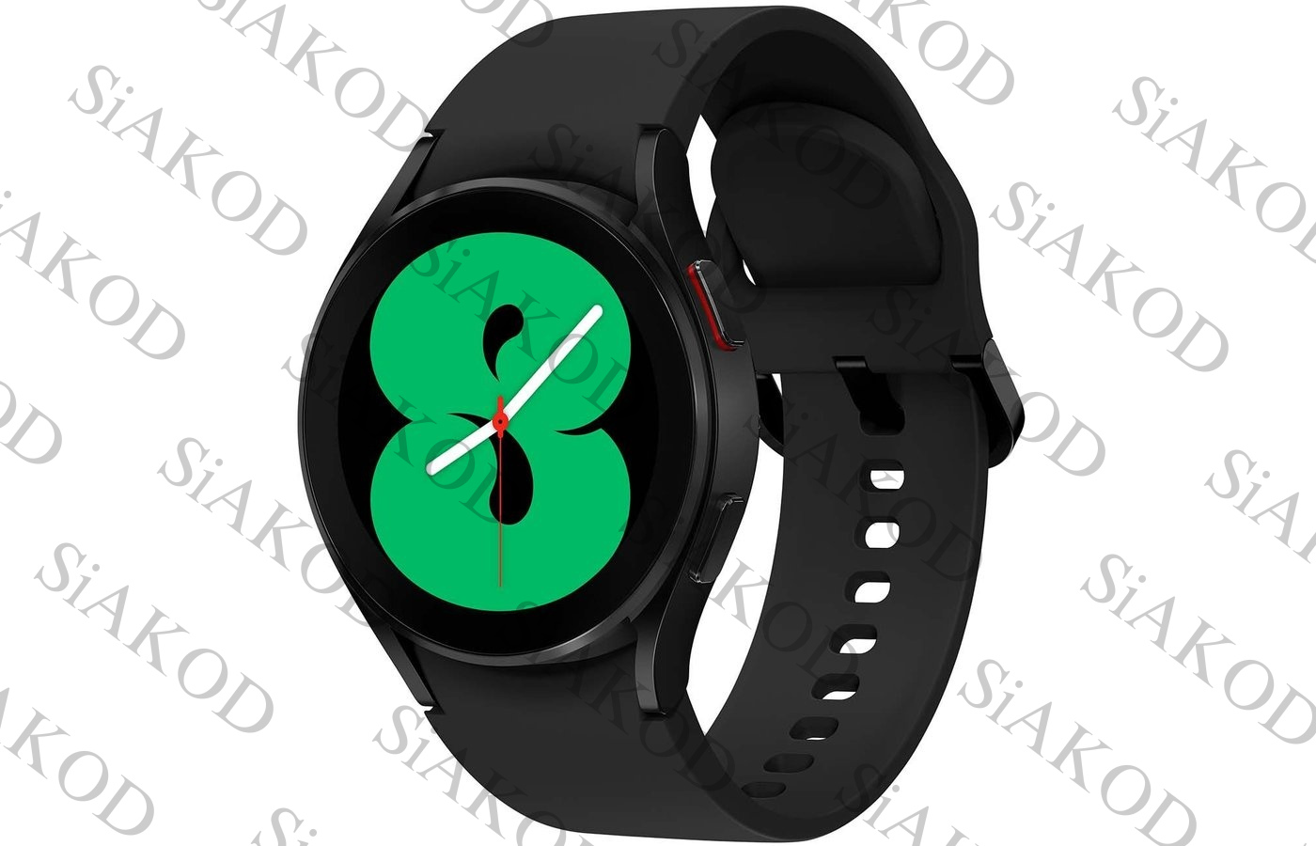
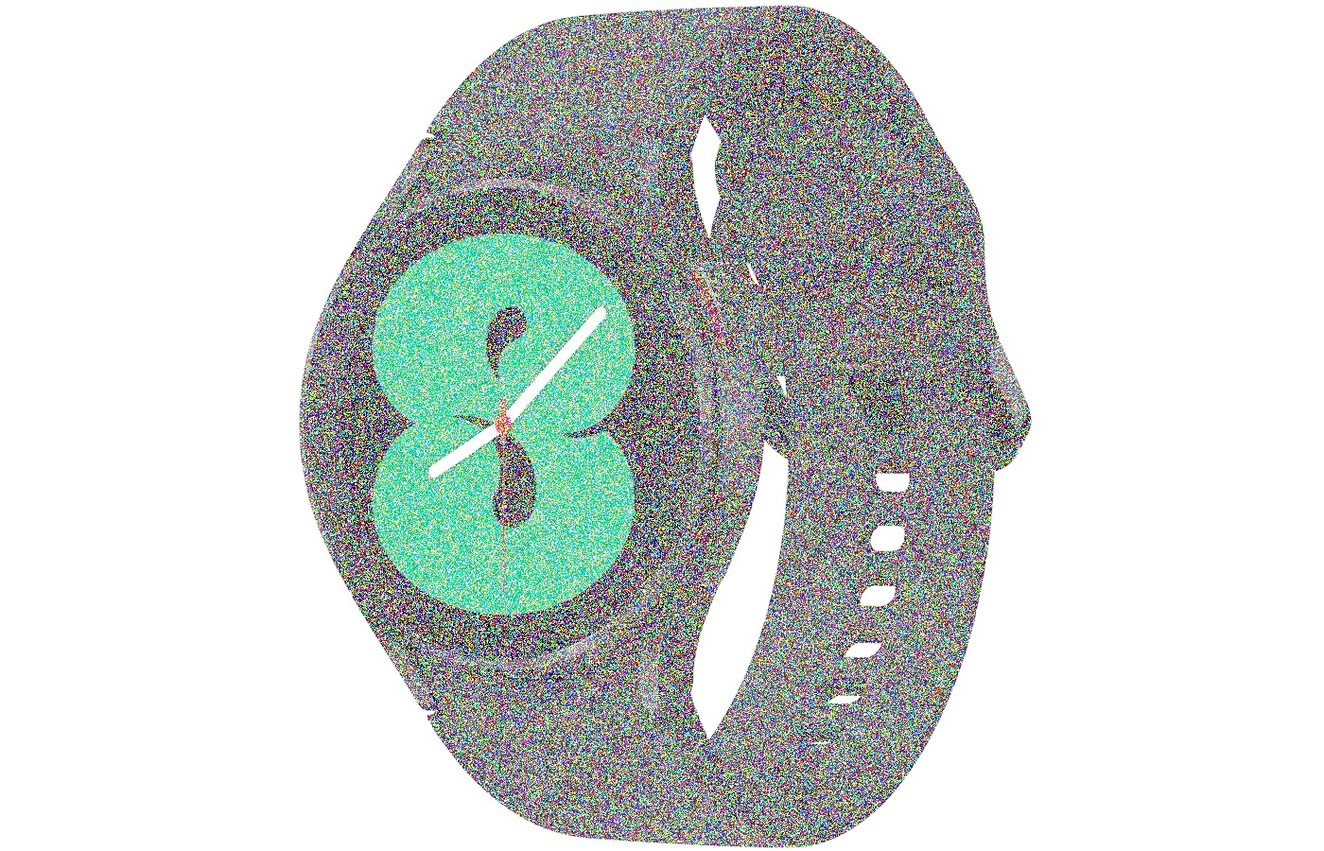
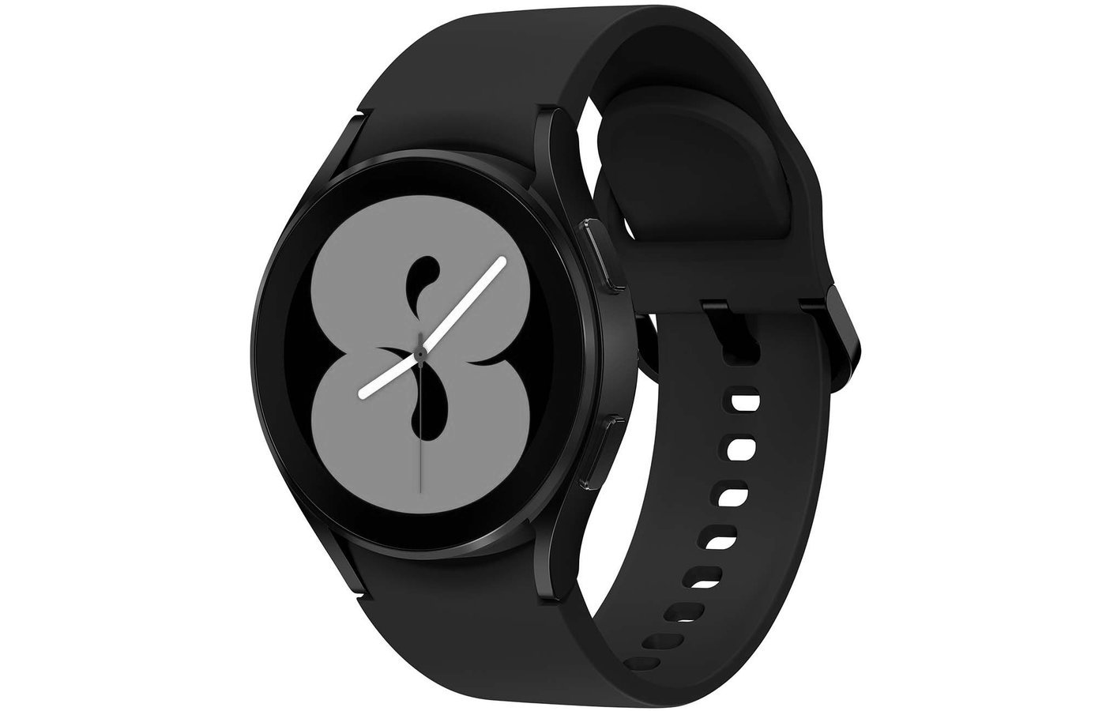
Подопытные Дополнительные фото
С вотермаркой
С гауссовым шумом
Чёрно-белая

Slide 40
Сравнение точности хэш-функций Для чёрных часиков (Дополнительные фото)

Slide 41
Вывод №3 о точности хэш-функций
Самое большое количество ошибок – у dHash
Самое маленькое количество ошибок – у pHash
На данном датасете idHash допустил 8 ошибок
На данном датасете aHash допустил 10 ошибок
Все алгоритмы заметно деградируют с увеличением яркости фото (color photos)
Понижение качества фото никак не влияет на результат работы алгоритмов (low-quality photos)
Алгоритмы dHash и idHash чувствительны к растяжению фото (low photos)

Slide 42
заключение
dHash
Самая низкая скорость обработки
Чувствителен к растяжению фото
idHash
Самая стабильная скорость обработки
Чувствителен к растяжению фото
pHash
Самое большое количество временных «вершин»
Самая высокая скорость обработки
aHash
Самое маленькое количество ошибок
Допускает мало ошибок при обработке

Slide 43
Спасибо за внимание!

